Slide 1
Конвертер единиц информации

Slide 2
Введение
Цель приложения: Конвертер единиц измерения позволяет пользователям переводить значения между различными единицами (байты, килобайты, мегабайты, гигабайты).
Целевая аудитория: Разработчики, тестировщики, технические специалисты.
Цель презентации: Рассказать о реализации приложения, используемых технологиях и архитектурных решениях.

Slide 3
Реализация приложения
Язык программирования: Kotlin.
Платформа: Android.
Минимальная версия SDK: API 21 (Android 5.0).
Основные компоненты:
Activity: Calculator (основной экран) и Rezult (экран результата).
Spinner: Для выбора единиц измерения.
EditText: Для ввода числа.
TextView: Для отображения результата.
Button: Для запуска расчета.

Slide 4
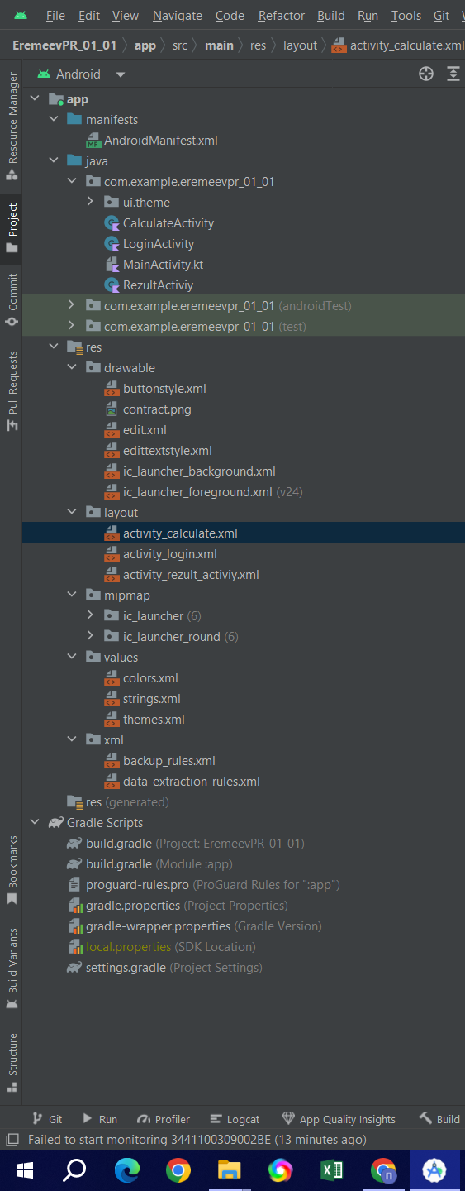
Схема классов

Slide 5
Производительность
Оптимизация:
Все расчеты выполняются на стороне клиента, что обеспечивает мгновенный результат.
Использование Intent для передачи данных между Activity не создает нагрузки на память.
Потребление ресурсов:
Минимальное использование памяти.
Отсутствие тяжелых операций (например, сетевых запросов или работы с базой данных).

Slide 6
Архитектурные решения
MVC (Model-View-Controller):
Model: Логика конвертации (convertUnits).
View: XML-разметка: (avtivity_login,activity_calculate.xml, activity_result_activity.xml).
Controller: LoginActivity, CalculateActivity и RezultActivity (управление логикой и отображением).
Причины выбора:
Простота реализации для небольшого приложения.
Легкость поддержки и расширения.

Slide 7
Библиотеки
Использовались стандартные библиотеки Android (appcompat, core)
Сторонние библиотеки не используются:
Причина: Приложение не требует сложных функций (например, сетевых запросов, анимаций или работы с базами данных), поэтому стандартных библиотек достаточно.

Slide 8
Заключение
Приложение представляет собой простой и эффективный инструмент для конвертации единиц измерения.
Использование стандартных архитектурных решений и библиотек делает его легким для поддержки и расширения.

